Slide 1
“আজকের মাল্টিমিডিয়া ক্লাশে সবাইকে স্বাগতম”

Slide 2
পরিচিতি
মোঃ সোলায়মান হোসাইন
সহকারী শিক্ষক
আলহাজ্ব আমেনা খাতুন বিদ্যাপীঠ
কালুখালী ,রাজবাড়ী।
শ্রেণিঃ ৭ম
বিষয়ঃবাংলা প্রথম পত্র
পাঠঃ কবিতা
সময়ঃ ৫০ মিনিট

Slide 3
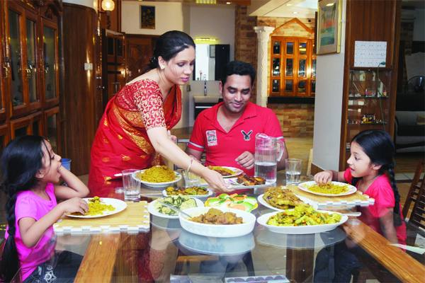
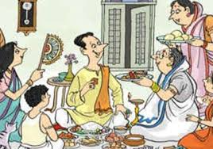
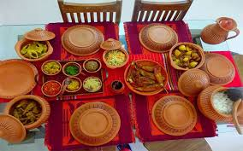
এসো আমরা কিছু ছবি দেখি

Slide 4
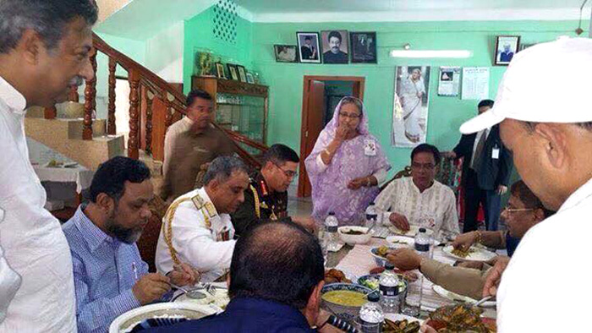
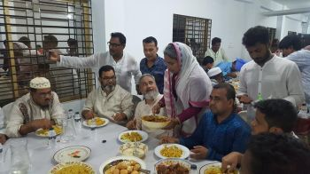
এসো আমরা কিছু ছবি দেখি

Slide 5
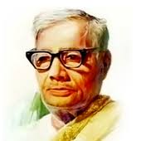
“আমার বাড়ি”
জসীম উদ্‌দীন

Slide 6
শিখনফল
এই পাঠ শেষে শিক্ষার্থীরা……।
কবি পরিচিতি বলতে পারবে।
পল্লির মানুষ ও প্রকৃতির সহজ-সুন্দর রুপ-বৈচিত্র বর্ননা করতে পারবে।
গ্রামের বাড়িতে অতিথিকে আপ্যায়নের ও ভালোবাসার মধ্য দিয়ে সৌজন্য,শিষ্টাচার ও মানবপ্রেমের যে বহিঃপ্রকাশ ঘটেছে তা বিশ্লেষন করতে পারবে।

Slide 7
জন্মঃ ১৯০৩ খ্রিস্টাব্দে ফরিদপুর জেলার তাম্বুলখানা গ্রামে।
মৃত্যুঃ ১৯৭৬ খ্রিস্টাব্দে তিনি ঢাকায় মৃত্যুবরন করেন।
কবি পরিচিতি
তাঁর কবিতায় পল্লির প্রকৃতির চিত্র বেশি ফুটে উঠেছে
শিশুগ্রন্থঃ “হাসু”,”এক পয়সার বাঁশি”, ডালিম কুমার”।
নাটকঃ “বেদের মে”
কাহিনিকাব্যঃ”নক্সী কাঁথার মাঠ”,”সোজন বাঁদিয়ার ঘাট”
কাব্যগ্রন্থঃ”রাখালী”,বালুচর”,”মাটির কান্না”,

Slide 8
একক কাজ
কবি জসীম উদ্‌দীনকে পল্লি কবি বলা হয়েছে কেন?

Slide 9
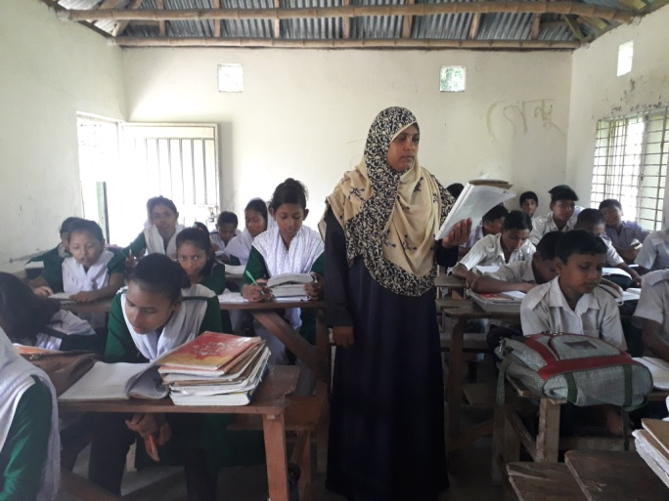
আদর্শ পাঠ

Slide 10
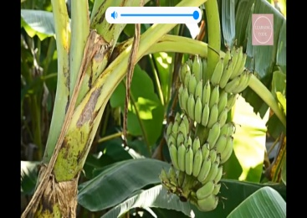
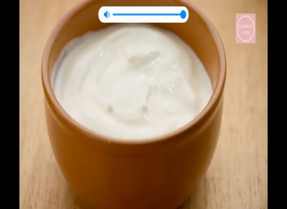
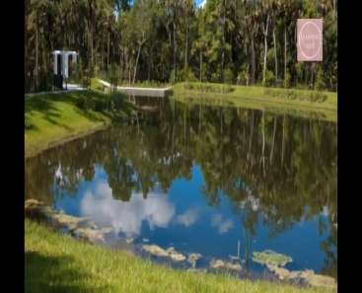
শব্দার্থ
ভোমর
মৌমাছি।
স্বাদের জন্য বিখ্যাত এক প্রকার কলা।
কঁবরি কলা
অধিক ঘনত্তের ফলে যে দই গামছায় রাখলেও রস গড়িয়ে পড়েনা।
“গামছা বাঁধা দই”
কাজলের মত কালো জলের দিঘি।
কাজলা দিঘি

Slide 11
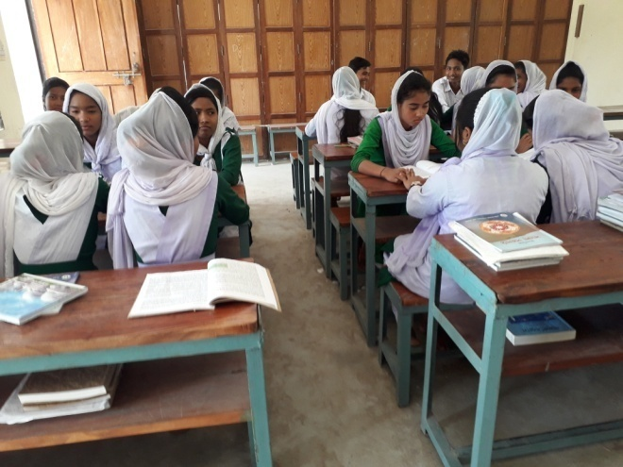
জোড়ায় কাজ
মৌমাছি, গামছা-বাঁধা দই, কবরি কলা, কাজলা দিঘি শব্দগুলোর অর্থ সহ ৩টি করে বাক্য তৈরি কর।

Slide 12
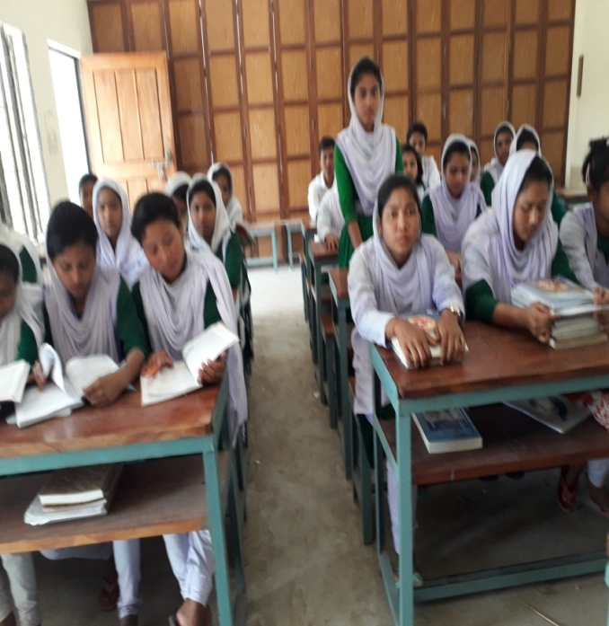
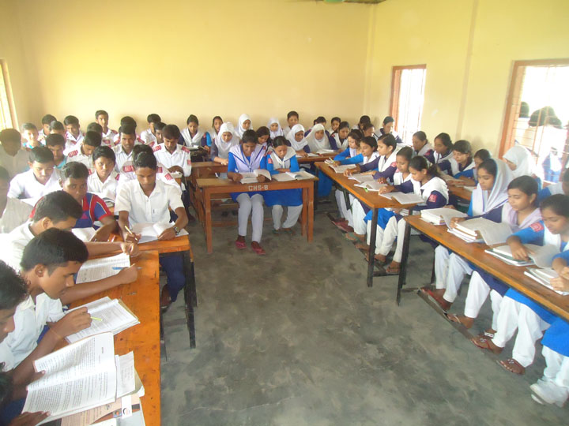
সরব পাঠ
নীরব পাঠ

Slide 13
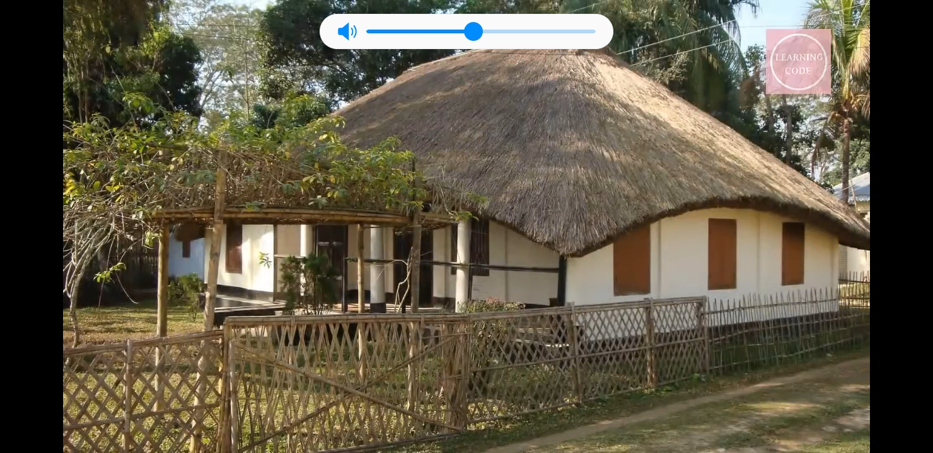
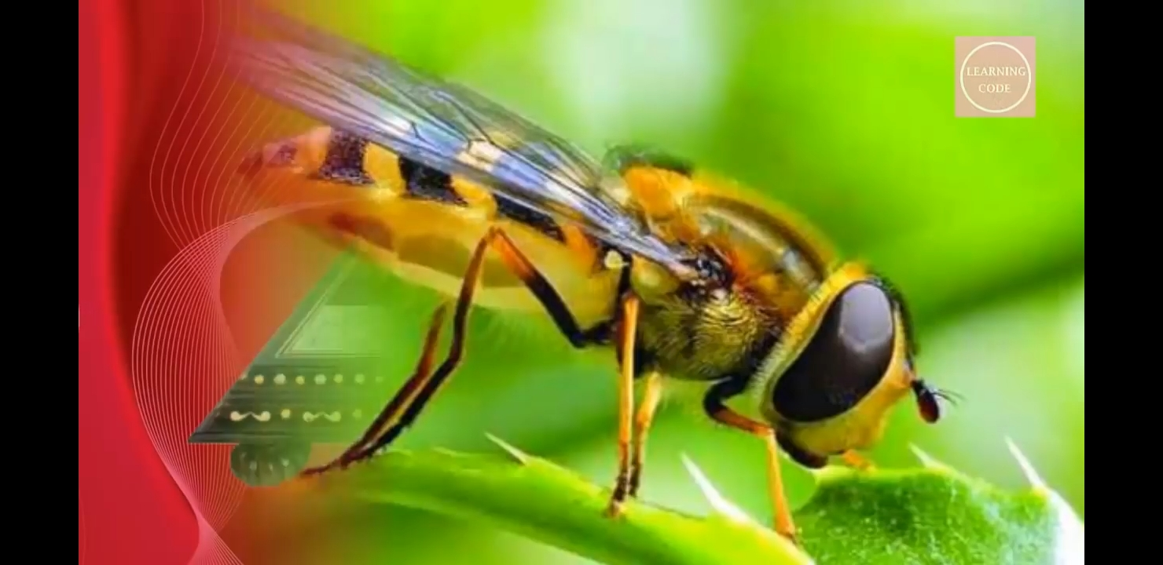
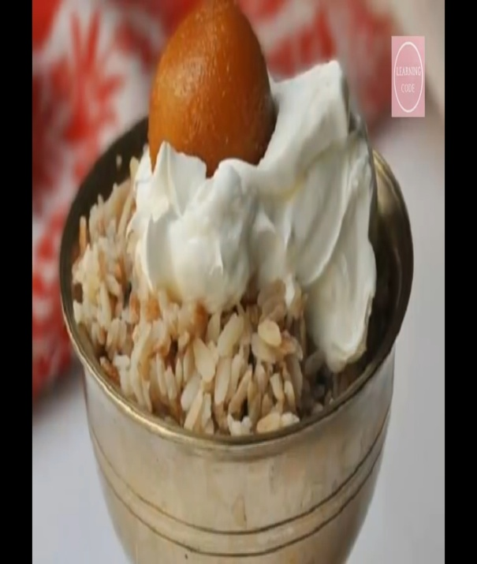
আমার বাড়ি যাইও ভোমর,
বসতে দেব পিঁড়ে,
জলপান যে করতে দেব
শালি ধানের চিঁড়ে।

Slide 14
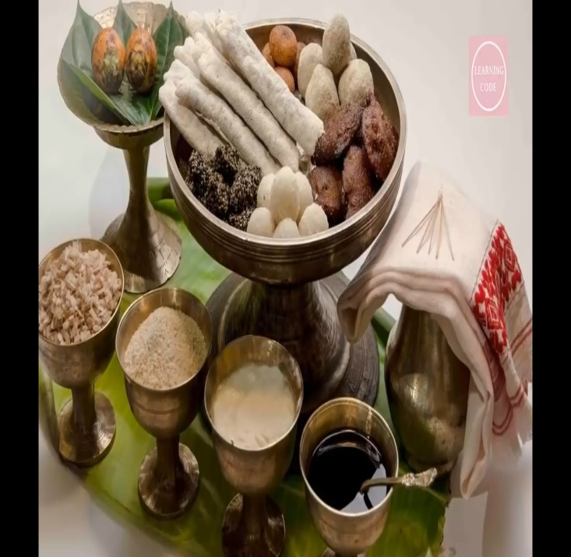
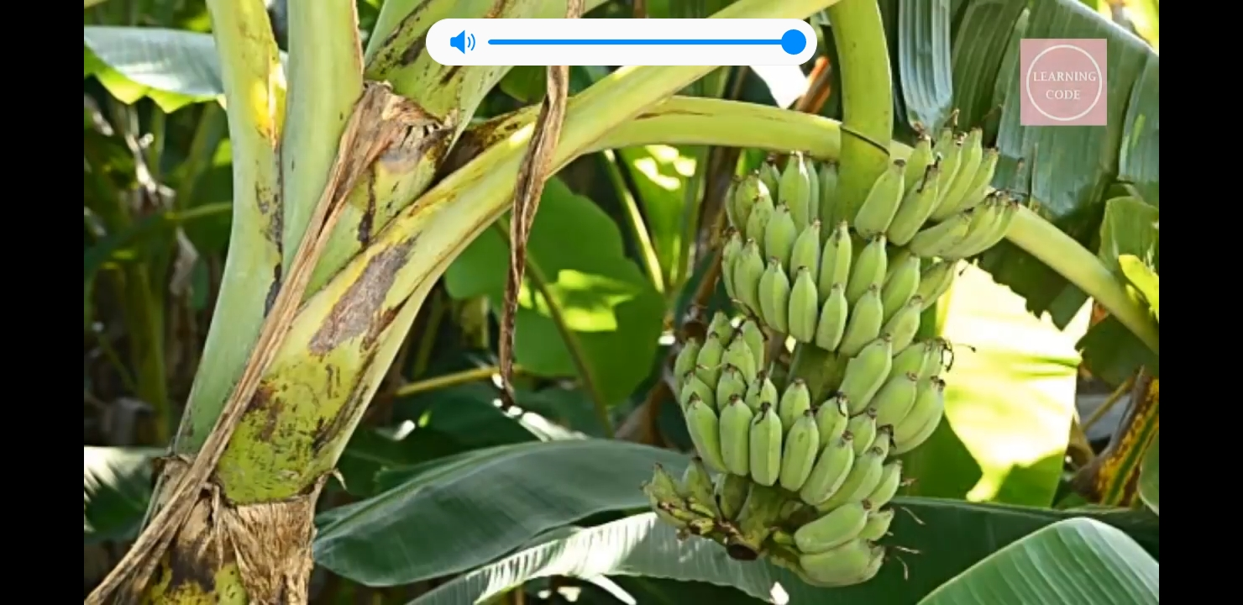
শালি ধানের চিঁড়ে দেব,
বিন্নি ধানের খই,
বাড়ির গাছের কবরি কলা,
গামছা-বাঁধা দই।

Slide 15
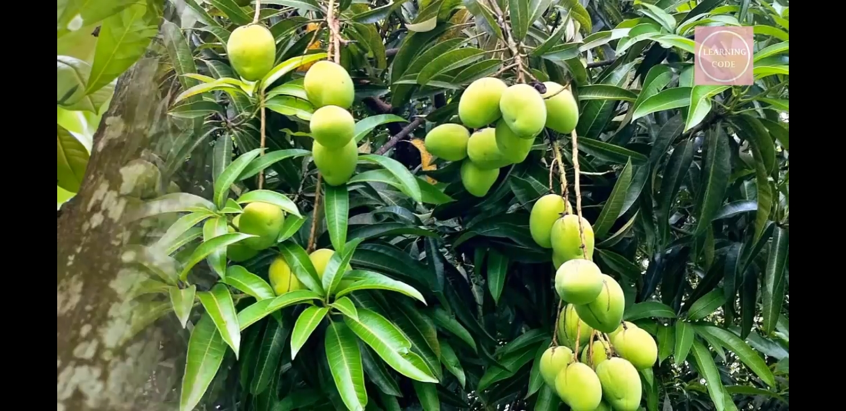
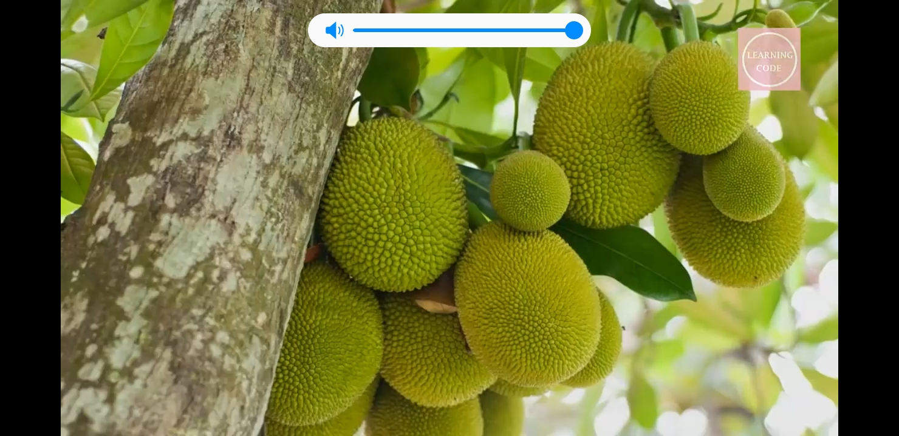
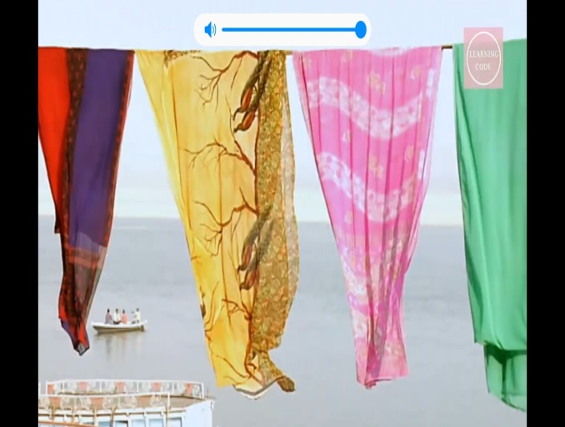
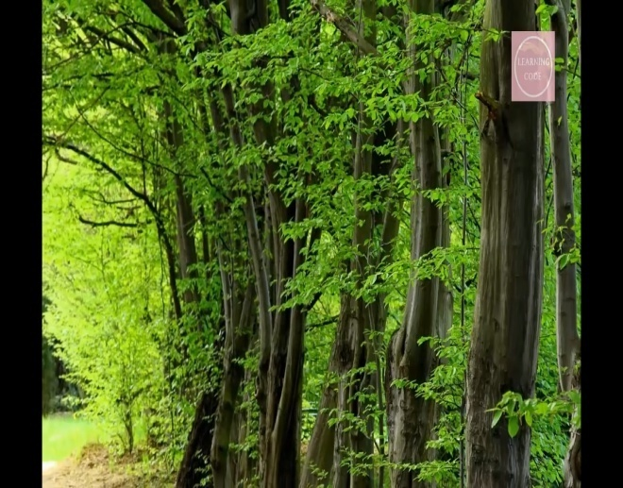
আম-কাঁঠালের বনের ধারে
শুয়ো আঁচল পাতি,
গাছের শাখা দুলিয়ে বাতাস
করব সারা রাতি।

Slide 16
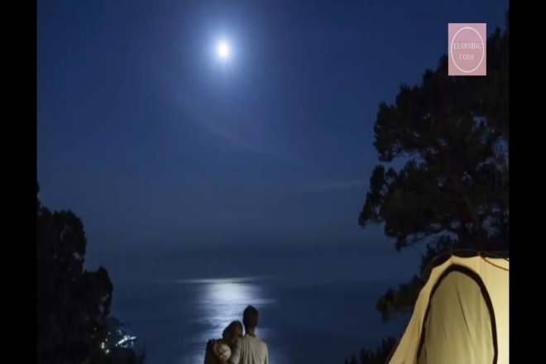
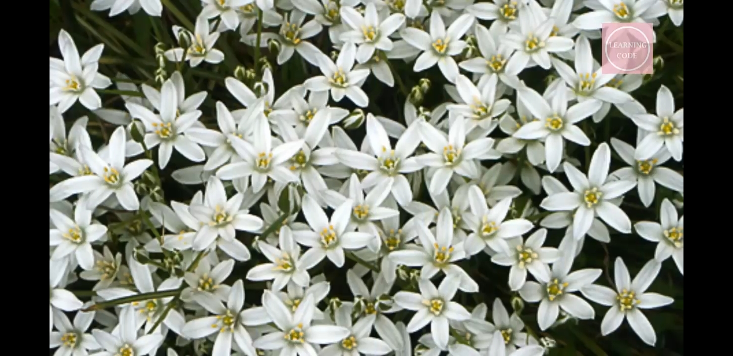
চাঁদমুখে তোর চাঁদের চুমো
মাখিয়ে দেব সুখে,
তারা ফুলের মালা গাঁথি
জড়িয়ে দেব বুকে।

Slide 17
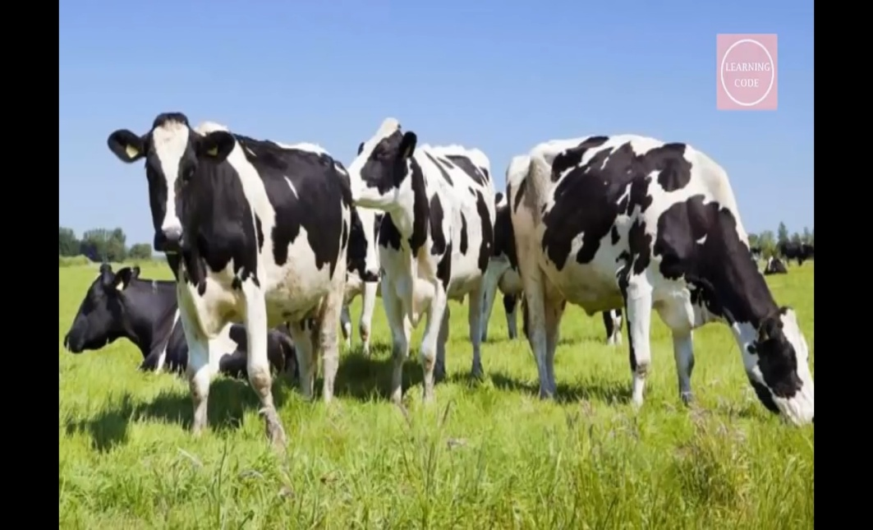
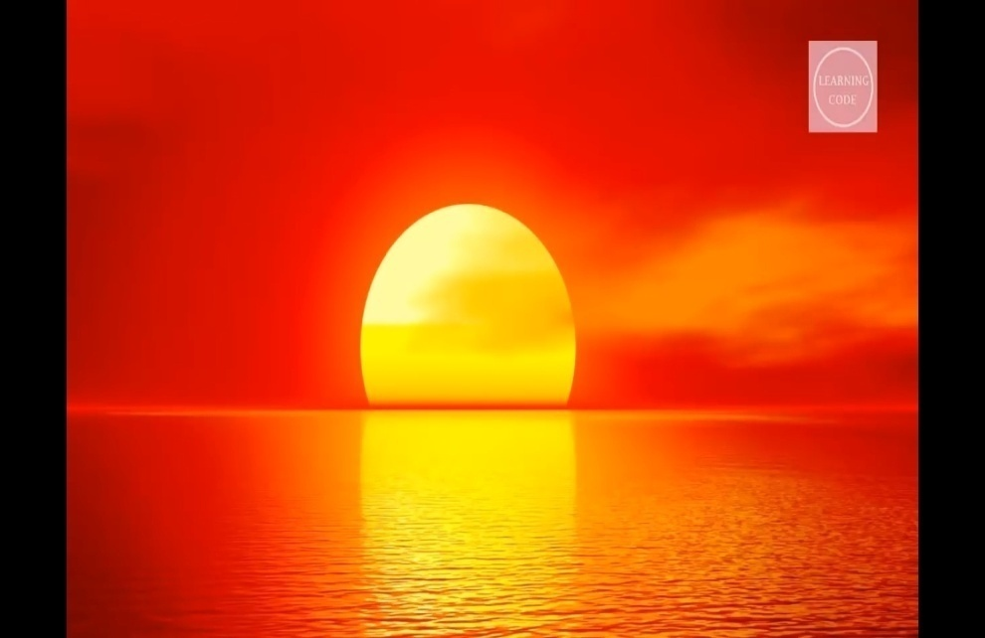
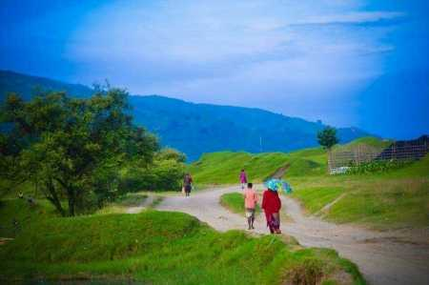
গাই দোহনের শব্দ শুনি
জেগো সকাল বেলা,
সারাটা দিন তোমায় লয়ে
করব আমি খেলা।

Slide 18
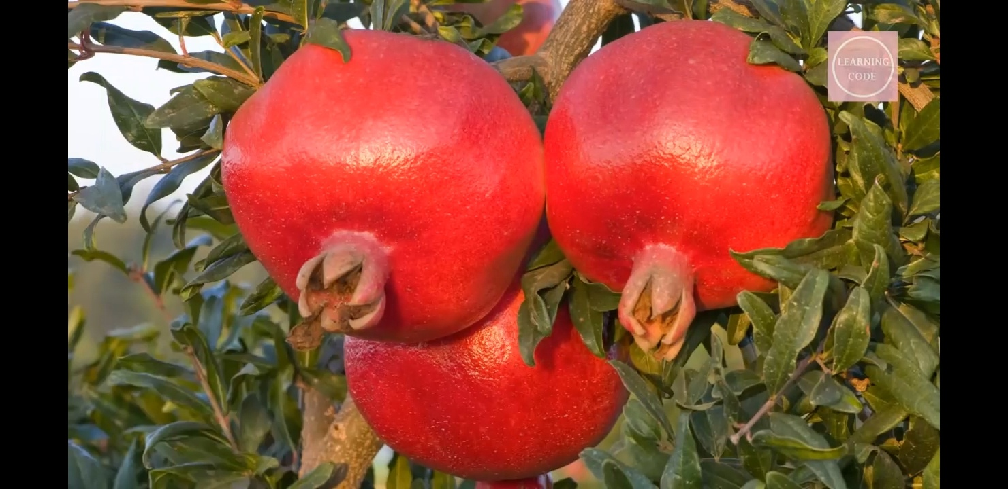
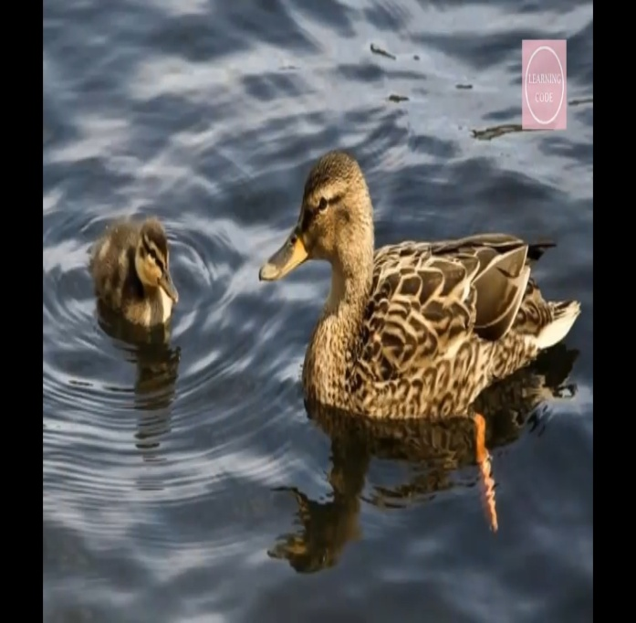
আমার বাড়ি ডালিম গাছে
ডালিম ফুলের হাসি,
কাজলা দিঘির কাজল জলে
হাঁসগুলি যায় ভাসি।

Slide 19
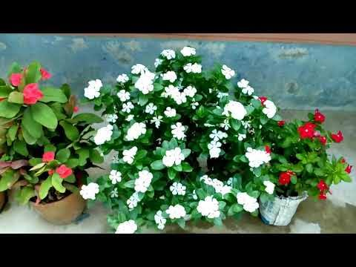
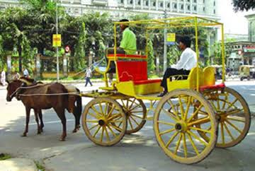
আমার বাড়ি যাইও ভোমর,
এই বরাবর পথ,
মৌরি ফুলের গন্ধ শুঁকে
থামিও তব রথ।

Slide 20
দলীয় কাজ
বাংলাদেশের গ্রামবাংলার প্রসিদ্ধ ও ঐতিহ্যবাহী খাবারসমুহের একটি তালিকা তৈরী কর।

Slide 21
মুল্যায়ন
১/ আমার বাড়ি কবিতায় কবি ভোমর বলে কাকে সম্মোধন করেছেন?
২/ আমার বাড়ি কবিতায় কবি বন্ধুকে আমন্ত্রন জানিয়েছেন কেন?
৩/ আমার বাড়ি কবিতায় কবি বন্ধুকে কোন ধানের চিড়া খেতে দিবেন?
৪/ আমার বাড়ি কবিতায় কাজলা দিঘির কালো জলে কী ভাসে?

Slide 22
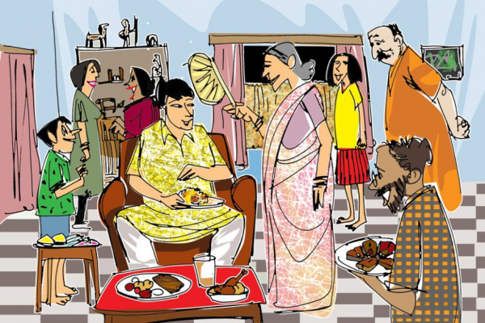
বাড়ীর কাজ
তোমাদের বাড়িতে অতিথি এলে কিভাবে তাঁর যত্ন নেওয়া হয়,সে সম্পর্কে বিস্তারিতভাবে লিখে আনবে।

Slide 23
“সবাইকে ধন্যবাদ”

